Slide 1
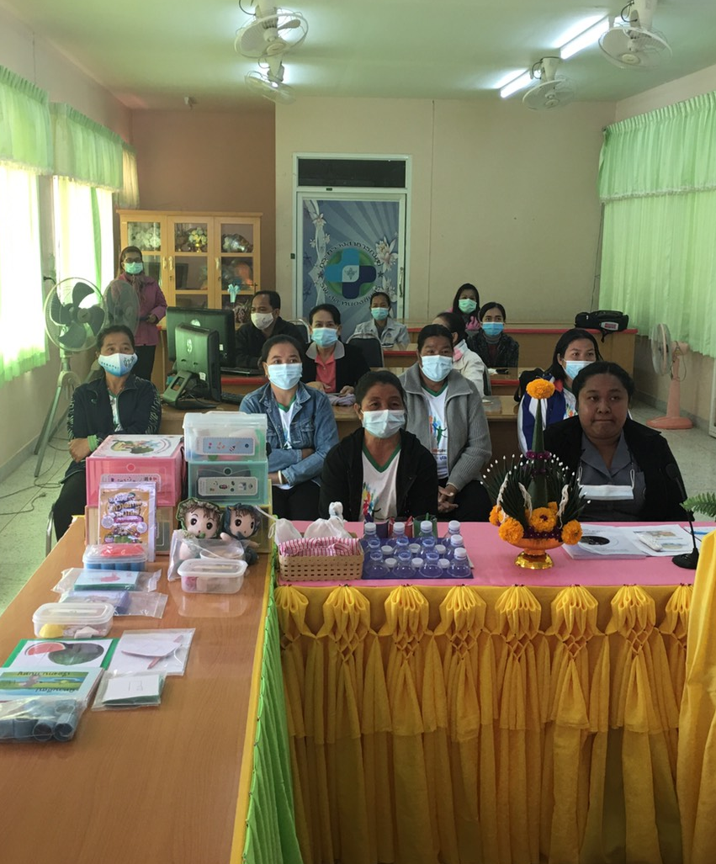
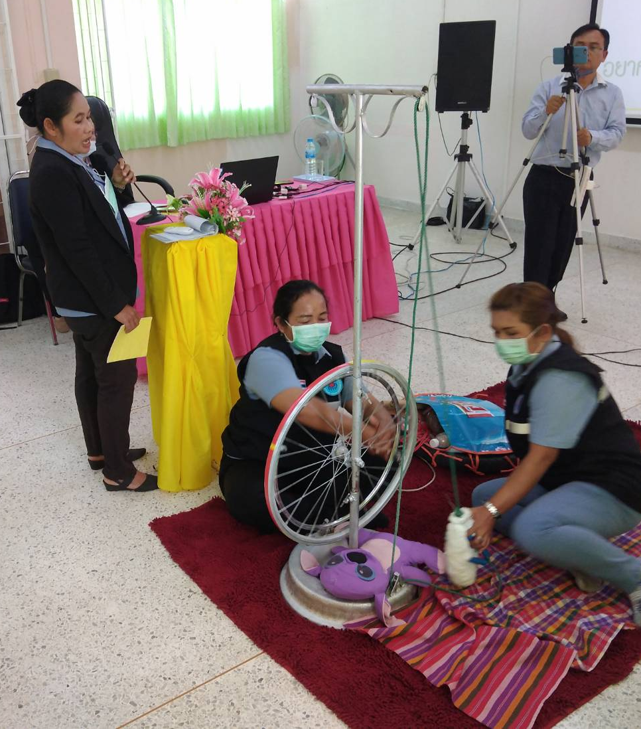
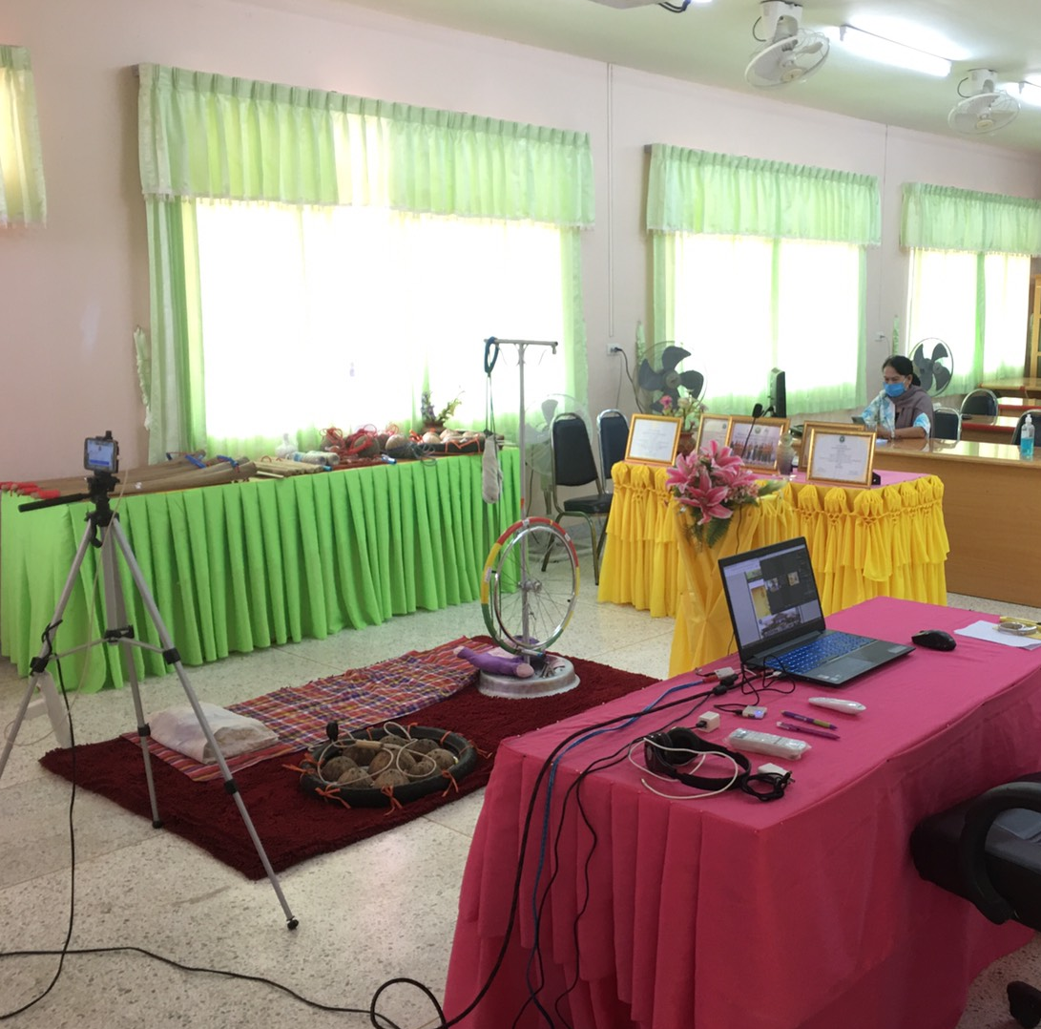
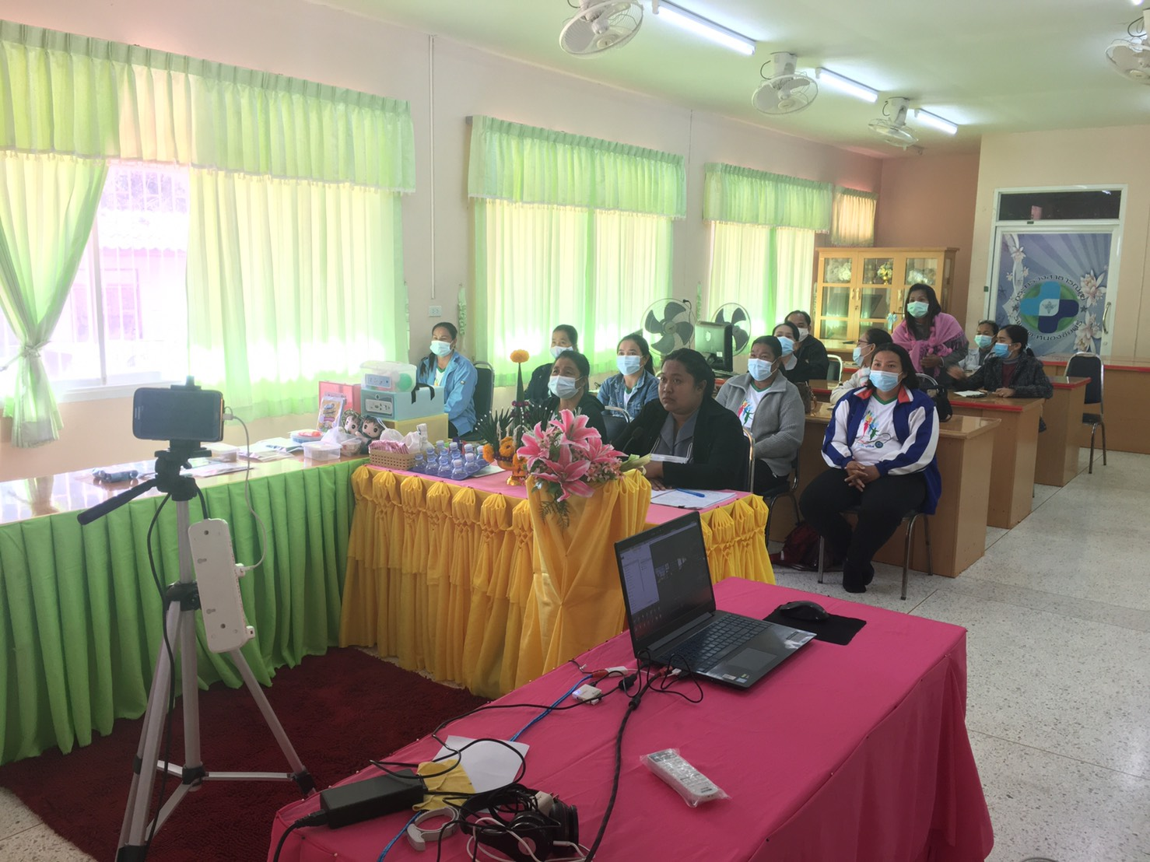
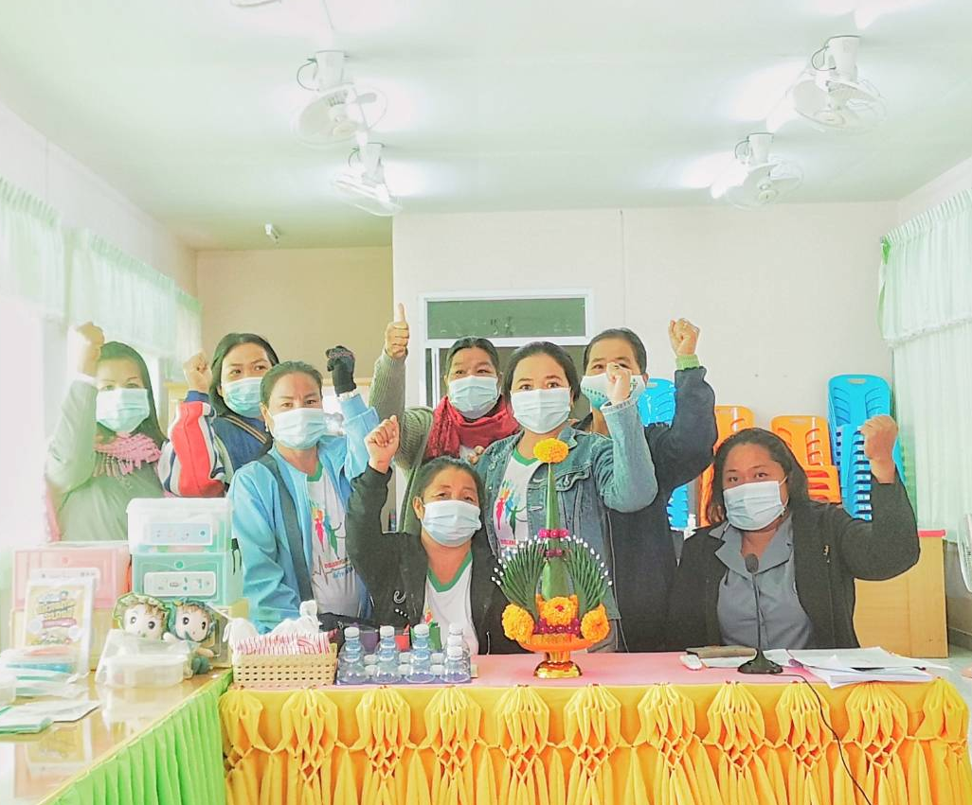
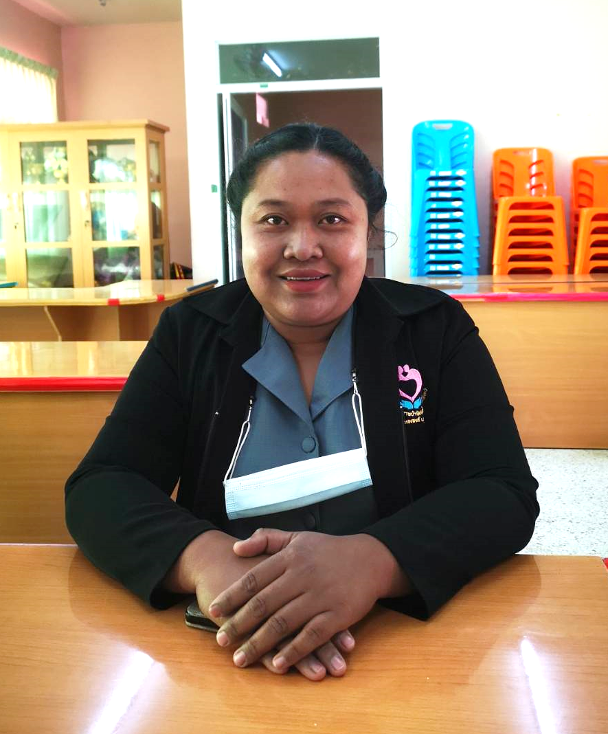
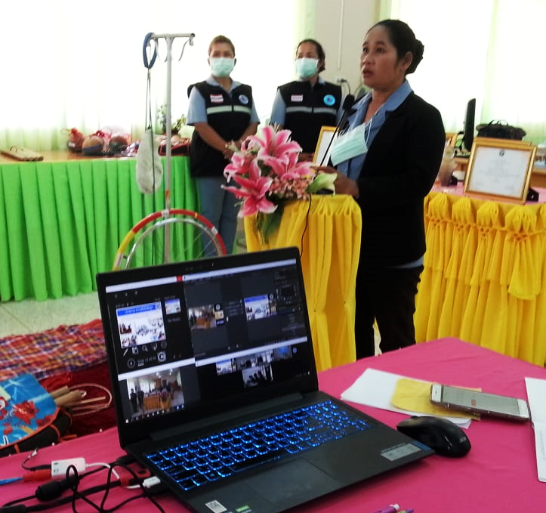
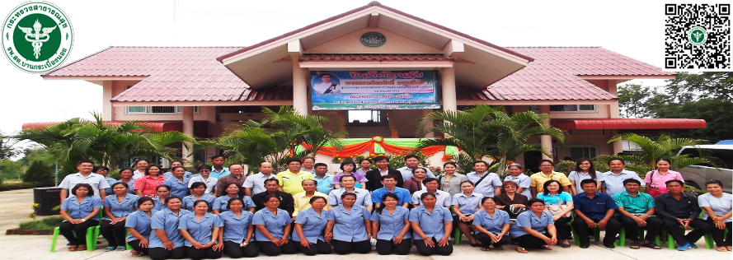
ข่าวประชาสัมพันธ์
โรงพยาบาลส่งเสริมสุขภาพตำบลบ้านกระเบื้องน้อย
การประกวด อสม.ดีเด่นระดับเขต/ภาค
ภาคตะวันออกเฉียงเหนือ
โรงพยาบาลส่งเสริมสุขภาพตำบลบ้านกระเบื้องน้อย ตำบลหนองชัยศรี เตรียมความพร้อมในการประกวด อสม. ดีเด่น ระดับเขต/ภาค ภาคตะวันออกเฉียงเหนือ ด้วยระบบการนำเสนอผ่าน ZOOM & WebEX โดยโปรแกรม OBS : Open Broadcaster Software®️
- วันที่ 8 มกราคม 2564 สาขาการเฝ้าระวังป้องกันและควบคุมโรคไม่ติดต่อ โดยนางอุไร อัคจักร อสม. หมู่ 8 บ้านหนองม่วง ตำบลหนองชัยศรี
- วันที่ 13 มกราคม 2564 สาขานมแม่ อนามัยแม่และเด็ก โดยนางผ่องพรรณ แท่งทอง อสม. หมู่ 17 ตำบลห้วยหิน

